Slide 1



Nieuwe inkoop Wmo
Dialooggesprek
Maandag 24 augustus 2026

Slide 2
Agenda
Terugblik
Analyse huidige situatie
Keuzes voor de komende periode
Vervolgproces

Slide 3

Mentimeter https://www.menti.com/al1fv4adgv84

Slide 4
Terugblik
WerkMaatschappij8KTD 2020
Inkoopstrategie 2022-2028
Ontvlechting
Evaluatie PPRC Q4 2025

Slide 5
Vraag
Welke lessen mogen we, volgens u, absoluut niet vergeten in dit nieuwe traject?

Slide 6
Huidige situatie: te weinig grip en sturing
Complexe producten
Resultaatbekostiging komt onvoldoende uit de verf
Juridisch niet houdbaar ivm vereiste rechtszekerheid
Financiële lekkage
Veel aanbieders met geen/weinig clienten
Beperkt toezicht en sturing mogelijk

Slide 7
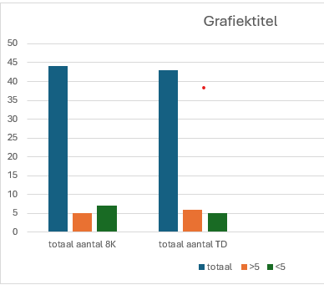
Totaal aantal gecontracteerde aanbieders huishoudelijke ondersteuning

Slide 8
Vragen
2. Welke ontwikkelingen hebben volgens u impact op de ondersteuning aan inwoners de komende vijf jaar?
3. Waar zitten volgens u de kansen en knelpunten in de praktijk?

Slide 9
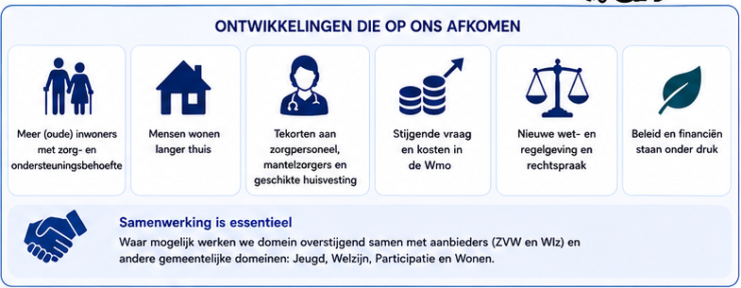
Ontwikkelingen die op ons afkomen

Slide 10
Strategie: Uitgangspunten voor de inkoop
Inwoner centraal
Keuzevrijheid
Sociale basis als fundament
Voorzieningen dichtbij eigen leefomgeving
Doelmatigheid
Samenwerking (Wlz, Zvw, Jeugd, Participatie & Welzijn)
Grip op kwaliteit
Houdbaarheid

Slide 11
Vragen
4. Bij welke keuze ziet u de grootste uitvoeringsuitdaging?
5. Waar moeten gemeenten volgens u alert op zijn bij de implementatie?

Slide 12
Nieuwe inkoop (huishoudelijke ondersteuning)
Aanbesteding (in tegenstelling tot de huidige Open House)
Maximaal 6 aanbieders
Bekostiging op basis van uren (P*Q)
Eenvoudige en duidelijke producten
Sterk contractmanagement en actief toezicht
Tijdsindicatie bij beschikking → middels normenkader huishoudelijke ondersteuning indiceren.

Slide 13
Vragen
6. Wat zijn momenteel de grootste belemmeringen om huishoudelijke ondersteuning toekomstbestendig te organiseren?
7. Welke innovaties werken in de praktijk daadwerkelijk?

Slide 14
Vragen
8. In hoeverre is er bereidheid om mee te werken aan personeels-/cliëntoverdracht, wanneer u niet bij de geselecteerde partijen behoort?

Slide 15
Nieuwe inkoop Individuele- en groepsbegeleiding
Open House
Bekostiging op basis van uren (P*Q)
Tijdsindicatie bij beschikking middels normenkader begeleiding
Hogere en strengere toetredingseisen
Jaarlijks één instapmoment
Toezicht en kwaliteitscriteria
Beter overzicht en grip op zorgaanbod

Slide 16
Vragen
Individuele begeleiding
9. Welke doelgroep vraagt de komende jaren extra aandacht?
10. Waar loopt samenwerking met andere domeinen of partijen vast?

Slide 17
Vraag
Groepsbegeleiding
11. Welke ontwikkelingen ziet u in de vraag van cliënten?

Slide 18
Planning
Vaststellen nieuwe inkoopstrategie Q3-2026
Marktconsultaties aanbieders, Q1-2027
Kostprijsonderzoek, Q1-2027
Uitwerking publicatiestukken, Q1-2027
Inschrijven aanbieders, Q2-2027
Ingangsdatum nieuwe contracten, 01-01-2028

Slide 19
Bedankt voor uw komst en uw bijdrage

